Slide 1
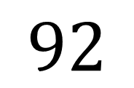
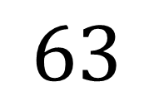
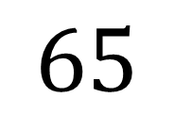
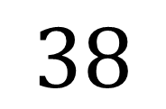

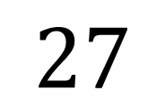

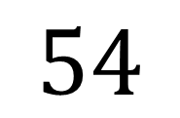
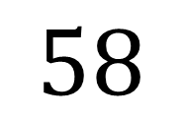


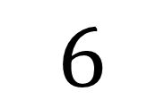
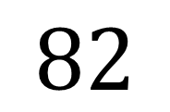
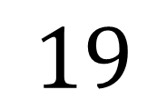

Bài 1: Đ, S?
a,
b,
$$54$$
c,
$$19$$
$$58$$
$$27$$
d,
$$+$$
$$+$$
$$+$$
$$+$$
$$65$$
$$5$$
$$38$$
$$6$$
$$82$$
S
Đ
79
S
$$63$$
Đ
$$92$$

Slide 2

Đoàn tàu tri thức

Slide 3
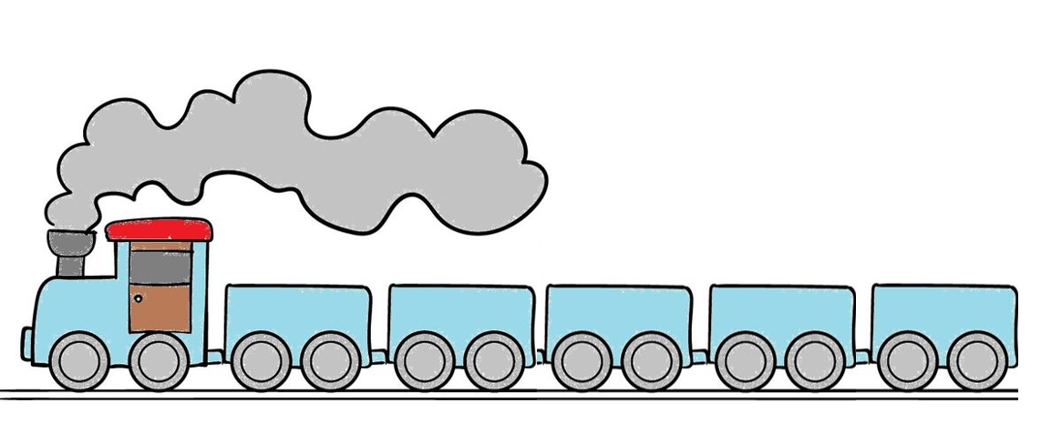
Bài 3: Mỗi thùng hàng sẽ được đưa lên toa tàu ghi số là kết quả của phép tính ghi trên thùng hàng. Hãy nối mỗi thùng hàng với toa thích hợp.
29 + 29
47 + 5
41 + 19
36 + 18
48 + 8
52
54
56
58
60

